Slide 1
串流語音錄音及分析 - 隨身裝置部分
指導教授：賀嘉生老師
專題生：吳振豪
日期：2013/05/20

Slide 2
背景

Slide 3
動機

Slide 4
目的
使用便宜易攜帶的嵌入式裝置，達成隨時隨地的音訊紀錄。
能分析音訊紀錄裡的Keyword，並對其進行知識收集。

Slide 5
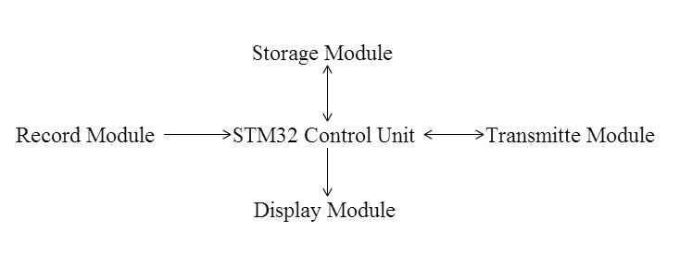
系統架構 (功能性)

Slide 6
系統架構 (分層)

Slide 7
硬體
Core Controller - STM32F407 VGT

Slide 8
硬體
Monitor - LCD Module

Slide 9
軟體

